Slide 1

Integrantes
Alcides Galli Netto - 822139937
Aline Cerqueira De Andrade - 822161400
Caio Dantas Pinheiro - 822161401
Luana Cruz Belo - 822151116
Matheus Damasceno Santos - 822162984
Matheus Monte Cerqueira - 822133805
Mario Victor Garcia Menezes - 822154435
Pablo Munhoz Calixto - 822131763

Slide 2

ANÁLISE DE DADOS & BiG DATA
Estudo do índice de depressão.
Base de dados Cloridrato de Duloxetina.
PROFº Evandro Ferraz
PROFº Sergio Bonato

Slide 3



Objetivo
Estudo inferencial sobre a venda do medicamento Cloridrato de Duloxetina, entre os anos de 2019 a 2021>
Entregar uma análise de demanda de vendas por estado do Brasil.
Determinar se a pandemia teve impacto sobre as vendas.

Slide 4

Cloridrato de Duloxetina
Medicamento antidepressivo;
Sistema nervoso central (SNC);
Inibidores da recaptação de serotonina norepinefrina (IRSN);
Classificação C1;
Dose de 60mg / 120mg por dia.

Slide 5

Análise Descritiva
"Brazilian sales of controlled drugs by ANVISA"
ANO;
UF;
PRINCIPIO_ATIVO;
TIPO_UNIDADE_FARMACOTECNICA;
QTD_UNIDADE_FARMACOTECNICA.
"População estimada Nacional por UF"
POPULAÇÃO_ESTIMADA;
CAPSULAS_POR_PESSOA;
ANO;
UF.

Slide 6


Rastreabilidade
Item 1
"Venda do medicamento Cloridrato de Duloxetina e estimativa populacional no ano de 2019 a 2021"
Consumo por estado;
Média de cápsula por pessoa;
Consumos anuais
Demanda!
Item 2
Item 3
Item 4
0
10
20
30

Slide 7
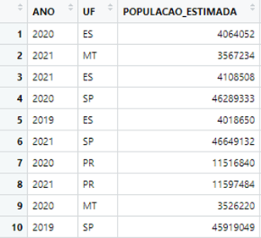
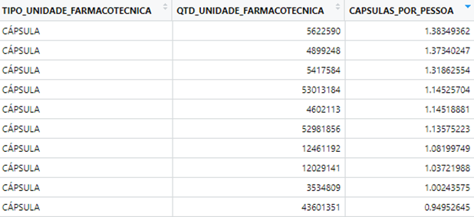
Rastreabilidade
"TOP 10 estados com maior demanda entre os anos de 2019 a 2021"

Slide 8
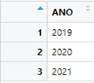
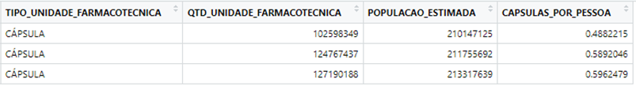



Rastreabilidade
"Demanda de cloridrato de duloxetina entre os anos de 2019 a 2021 no território brasileiro"
"2019"
"2020"
"2021"

Slide 9




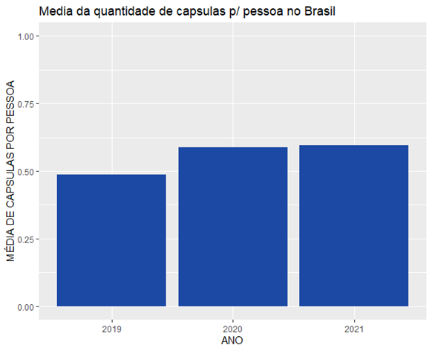
Resultados

Slide 10
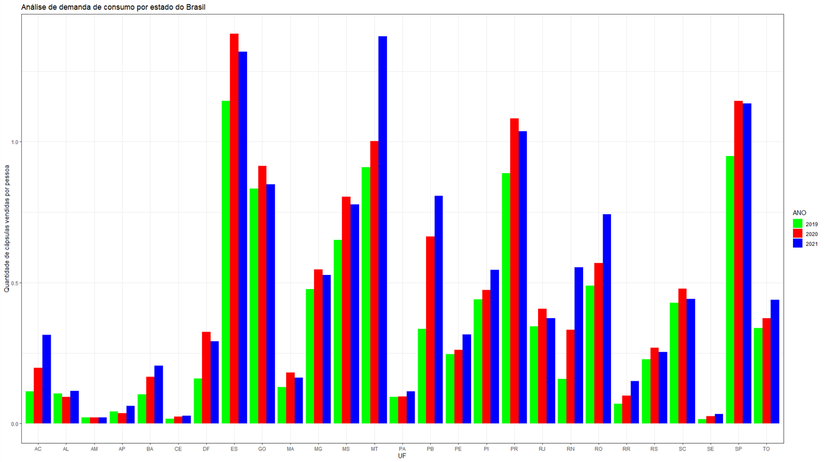


Resultados

Slide 11
Hipóteses
(H0) ou Hipótese Nula = vendas de medicamentos em 2019 >= (maior ou igual) aos anos de 2020 e 2021 (anos de pandemia)
(Ha) ou Hipótese Alternativa = vendas de medicamentos em 2019 é < (menor que) os anos de 2020 e 2021 (anos de pandemia)

Slide 12
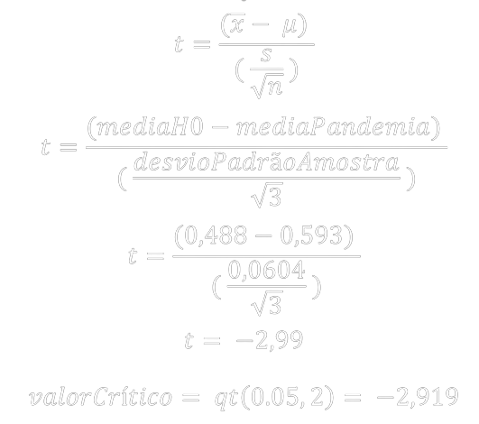
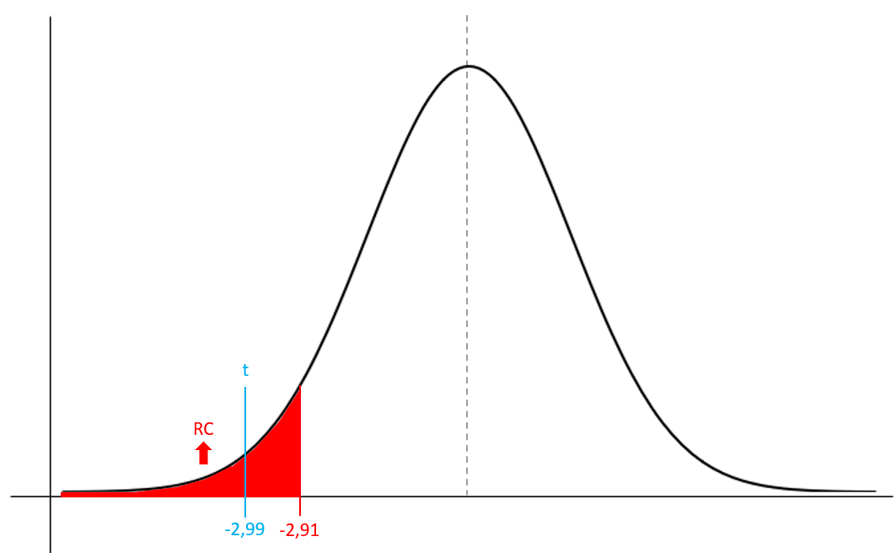
Teste de hipótese
O teste t está dentro da região crítica, logo aceitamos a hipótese alternativa:
Ha = vendas de medicamentos em 2019 é < (menor que) os anos de 2020 e 2021 (anos de pan﻿demia)

Slide 13

Conclusão
"Através das análises de dados e do teste t, aceitamos (Ha) está certa, que houve um aumento sobre a demanda do medicamento Cloridrato de Duloxetina com o início da pandemia"

Slide 14
Considerações finais
"Através do estudo realizado, podemos observar como a análise de dados é relevante, sobre estratégias empresariais e fonte de pesquisa"
"Possível realizar com poucas variedades de informação concluir que a pandemia teve impacto sobre as vendas do medicamento Cloridrato de Duloxetina e, consequentemente, subentender que houve aumento de casos de depressão"

Slide 15
Obrigado, por acompanhar até aqui!
Alguma pergunta?

